Slide 1


Analisi della polarizzazione di Endorsement Graph attraverso sentiment analysis
Candidato :
Alessandro Valenti
Tesi di Laurea Magistrale in Ingegneria Informatica
AA 2016/2017
Relatore:
Giuseppe Italiano
Correlatore:
Nikos Parotsidis

Slide 2






Indice
Introduzione
Obiettivi
Sviluppo
Test
Conclusioni
Sviluppi Futuri

Slide 3
Introduzione
I social media sono utilizzati come strumenti di divulgazione di opinione che stanno caratterizzando la vita di tutti i giorni, dalla vita politica, sociale e religiosa.
Consentono di esprimere liberamente le proprie idee anche per argomenti hot generando delle divergenze tra le opinioni degli utenti.
Utilizzare tecniche di Social Network Analysis per individuare la diffusione delle idee e la loro divergenza nella rete.
Notes:
I social media sono sempre più utilizzati dagli utenti per divulgare informazioni, notizie ed opionioni; perché consento di comunicare da ogni parte del mondo ed in qualisasi tempo si voglia.
Gli argomenti che vengono dibattuti o seguiti da molti utenti vengono definiti HOT, in quanto hanno molto seguito all’interno della rete.
Utilizzare tecniche di Social Network Analysis per individuare la diffusione delle idee e la loro divergenza nella rete.

Slide 4

Obiettivi
Analizzare la divergenza di opinioni all’interno di un social Media.
Raggruppare i dati raccolti attraverso i contenuti.
Analizzare la polarizzazione in una rete sociale.
Confrontare il comportamento della polarizzazione con la realtà.

Slide 5




Tecnologie

Slide 6


Sviluppo
Sentiment Analysis
Polarizzazione
Raccolta Dati
Endorsement Graph
Forecasting
Notes:
ciao

Slide 7

Raccolta Dati
Tweet raccolti, con Twitter Api, attraverso richieste al Server.
Presenta delle restrizioni sul numero massimo di richieste.
Dati raccolti attraverso una ricerca per hashtag.
Dati raccolti all’interno di un’istanza EC2 a causa delle restrizioni imposte da Twitter.
I dati raccolti sono:
Tweet : messaggi testuali di 140 caratteri con hashtag (#) e mention (@).
ReTweet: ripubblicazione dei Tweet da altri utenti.

Slide 8
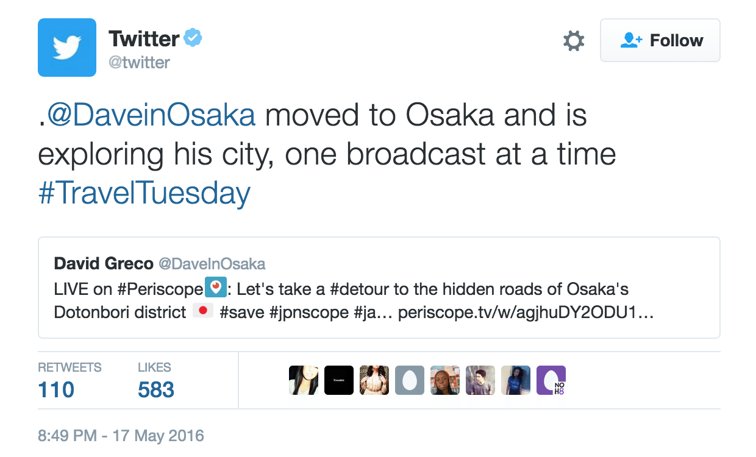





Sentiment Analysis
Training Set
Stop Word

Slide 9

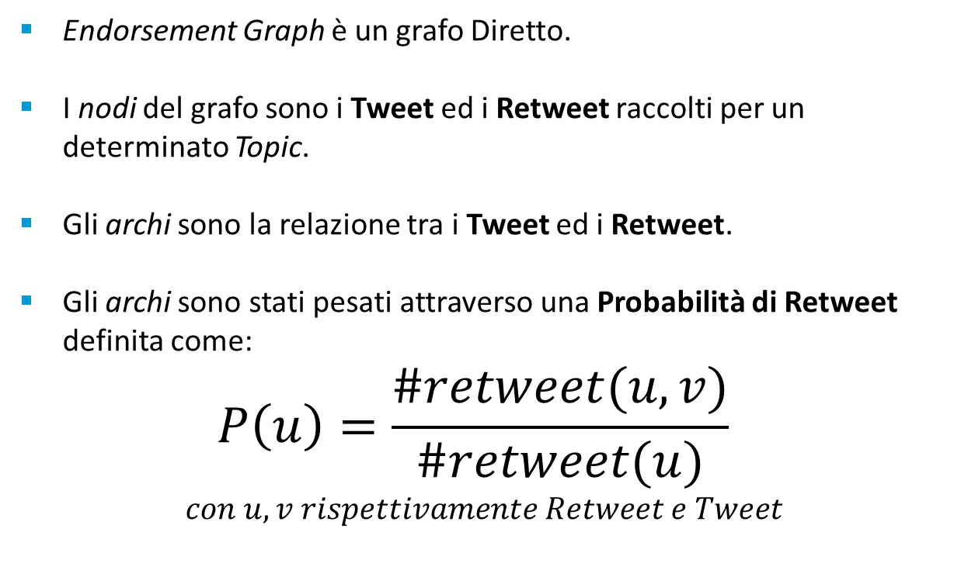
Endorsement Graph
Endorsement Graph è un grafo Diretto.
I nodi del grafo sono i Tweet ed i Retweet raccolti per un determinato Topic.
Gli archi sono la relazione tra i Tweet ed i Retweet.
Gli archi sono stati pesati attraverso una Probabilità di Retweet definita come:
$$P\left(u\right)=\frac{\#retweet(u,v)}{\#retweet(u)}$$
$$con u,v rispettivamente Retweet e Tweet$$

Slide 10
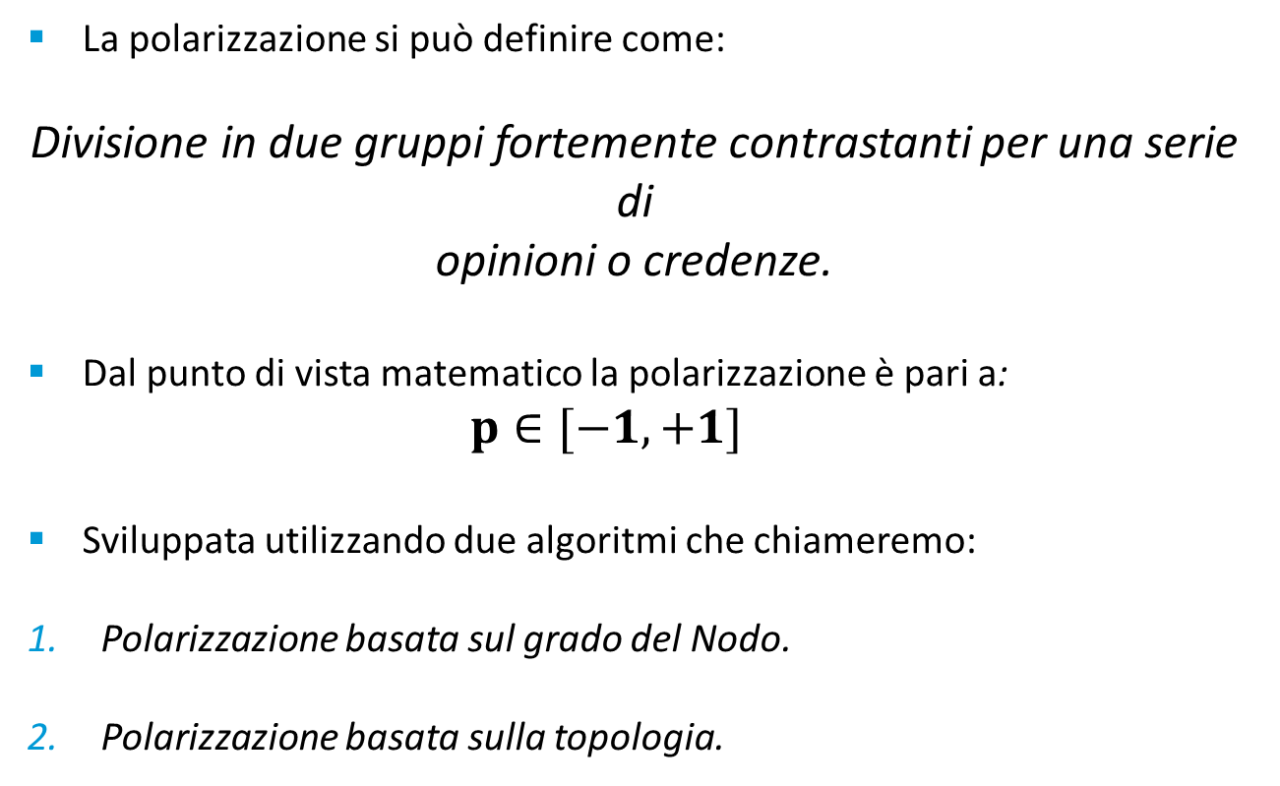
Polarizzazione
La polarizzazione si può definire come:
Divisione in due gruppi fortemente contrastanti per una serie di
opinioni o credenze.
Dal punto di vista matematico la polarizzazione è pari a:
$p∈[−1,+1]$
Sviluppata utilizzando due algoritmi che chiameremo:
Polarizzazione basata sul grado del Nodo.
Polarizzazione basata sulla topologia.

Slide 11
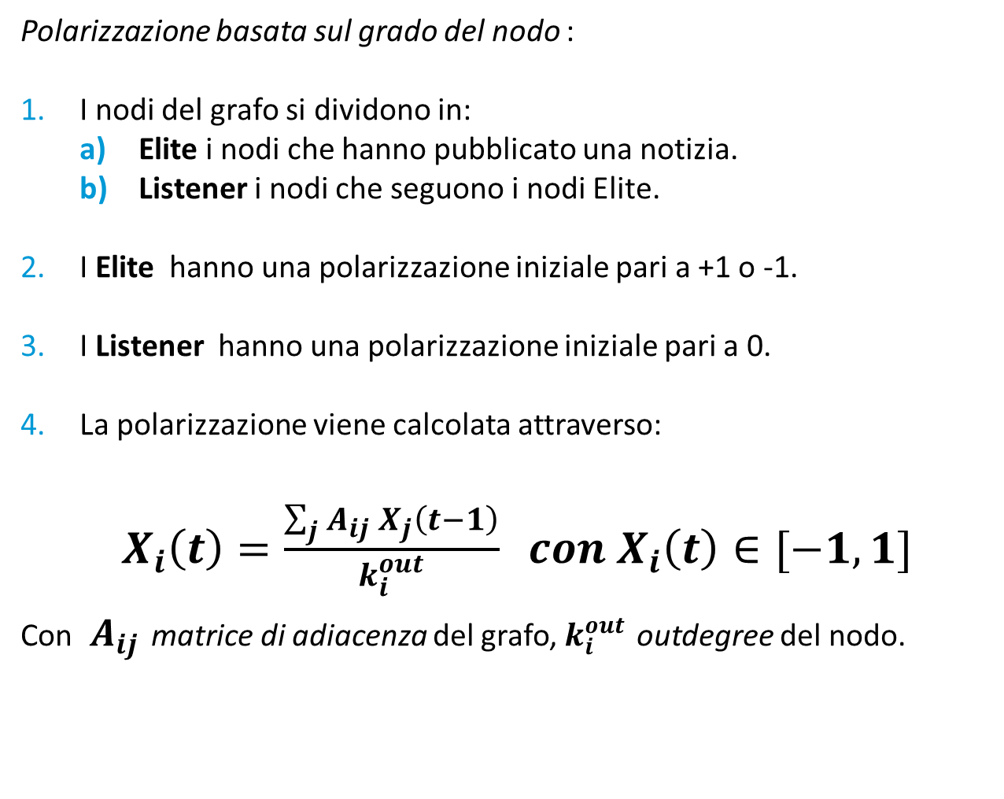
Polarizzazione
Polarizzazione basata sul grado del nodo :
I nodi del grafo si dividono in:
Elite i nodi che hanno pubblicato una notizia.
Listener i nodi che seguono i nodi Elite.
I Elite hanno una polarizzazione iniziale pari a +1 o -1.
I Listener hanno una polarizzazione iniziale pari a 0.
La polarizzazione viene calcolata attraverso:
${ X}_{i}\left(t\right)=\frac{\sum_{j}{A_{ij} X_{j}\left(t−1\right)}}{k_{i}^{out}} con{ X}_{i}\left(t\right)∈[−1,1]$
Con${ A}_{ij}$ matrice di adiacenza del grafo, $k_{i}^{out}$ outdegree del nodo.

Slide 12
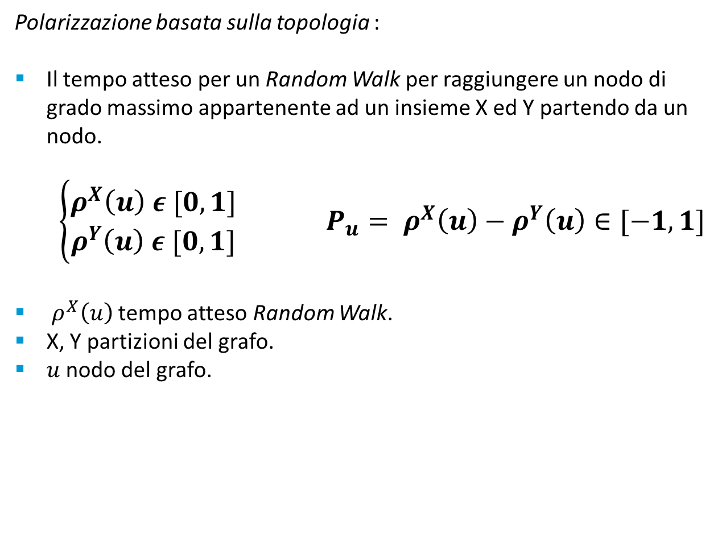
Polarizzazione
Polarizzazione basata sulla topologia :
Il tempo atteso per un Random Walk per raggiungere un nodo di grado massimo appartenente ad un insieme X ed Y partendo da un nodo.
$\left\{\begin{aligned}ρ^{X}\left(u\right) ε [0,1] \\ ρ^{Y}\left(u\right) ε [0,1]\end{aligned}\right.$ $P_{u}= ρ^{X}\left(u\right)−ρ^{Y}\left(u\right)∈[−1,1]$
$ρ^{X}\left(u\right)$ tempo atteso Random Walk.
X, Y partizioni del grafo.
$u$ nodo del grafo.

Slide 13
Forecasting
Il Forecasting è l’uso dei dati passati per determinare il trend futuro.
Scelti tre diversi metodi:
Double Exponential Smoothing: Assegna una crescita o decrescita esponenziale alla serie di dati nel tempo, tenendo conto del trend nel tempo. Il valore di forecast sarà pari alla somma del livello e del trend.
Linear Regression: Relazione tra due o più variabili indipendenti attraverso una retta. Il coefficiente angolare minimizza la distanza tra i punti della serie e la retta stessa.
Moving Average: Effettua una media all’interno di una finestra temporale, custom, all’interno della serie numerica.

Slide 14
Test
Sono stati analizzati due topic che affrontassero due contesti differenti:
Elezioni Regionali in Sicilia: contesto politico.
Biotestamento: contesto sociale ed etico.
I dati per lo studio dei test sono stati collezionati attraverso la ricerca per 5 hashtag per topic.
Ogni test avrà un proprio training set per la Sentiment Analysis.

Slide 15

Elezioni Regionali Sicilia
Svolte il 5 Novembre 2017 in Sicilia.
Tweet raccolti dal 1 Settembre al 31 Dicembre 2017.
Analizzate le due forze predominanti delle elezioni:
Coalizione del centro-destra.
Movimento 5 Stelle.

Slide 16
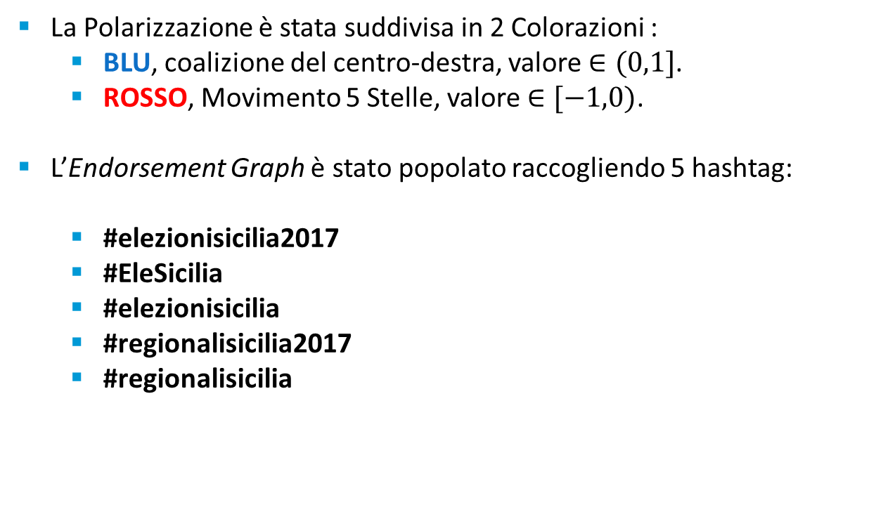
Elezioni Regionali Sicilia
La Polarizzazione è stata suddivisa in 2 Colorazioni :
BLU, coalizione del centro-destra, valore $∈(0,1]$.
ROSSO, Movimento 5 Stelle, valore $∈[−1,0)$.
L’Endorsement Graph è stato popolato raccogliendo 5 hashtag:
#elezionisicilia2017
#EleSicilia
#elezionisicilia
#regionalisicilia2017
#regionalisicilia

Slide 17
Elezioni Regionali Sicilia
La Sentiment Analysis ha prodotto:
Label | Tweet
ForzaItalia | Con elezioni @matteosalvinimi e @Musumeci Staff regionali 2017 in #Sicilia!!#elezioniregionali2017 #andiamoagovernare #forzalega
5stelle | Chi ama la sua terra non può che votare il #M5S #Regionali #Sicilia
Altro | Tutti gli schieramenti alle #elezioniregionali in Sicilia.
Dopo la Sentiment Analysis
Siamo qui a #Palermo per vincere con @MusumeciStaff, #M5s non hanno arte ne parte #regionalisicilia
#Regionalisicilia2017 con la vittoria del #M5S i partiti capiranno tutto il potere che ha un popolo unito!
#cambiamoabitudini Basta! Adesso si agisce. Il #5novembre #iovoto #siciliafutura #micaripresidente #elesicilia
Blu
Rosso
Altri

Slide 18
Elezioni Regionali Sicilia

Slide 19
Elezioni Regionali Sicilia

Slide 20
Elezioni Regionali Sicilia
Novembre Blu
5Novembre Blu
5Novembre neutrali
5Novembre Rossi
Novembre neutrali
Novembre Rossi

Slide 21


Elezioni Regionali Sicilia
Risultati Elezioni
Risultati Polarizzazione
34,65%
43%
39,84%
47,69%

Slide 22
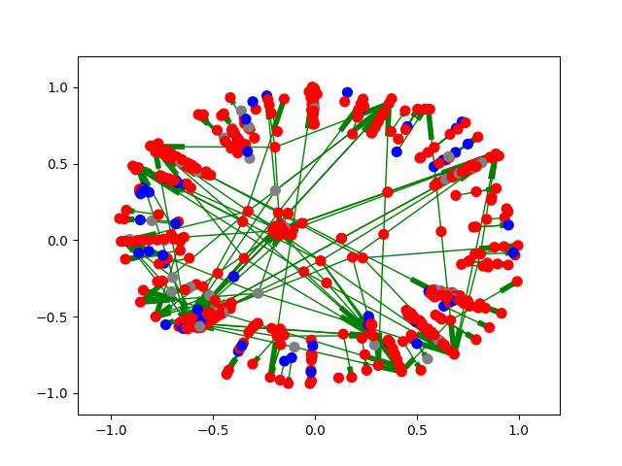
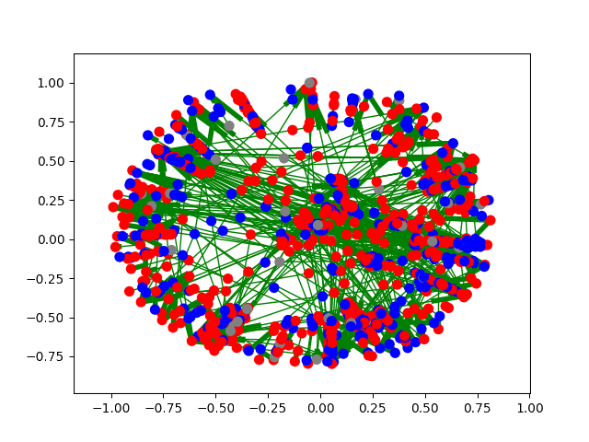
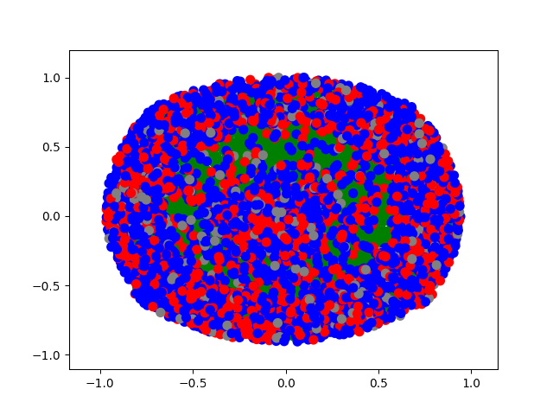
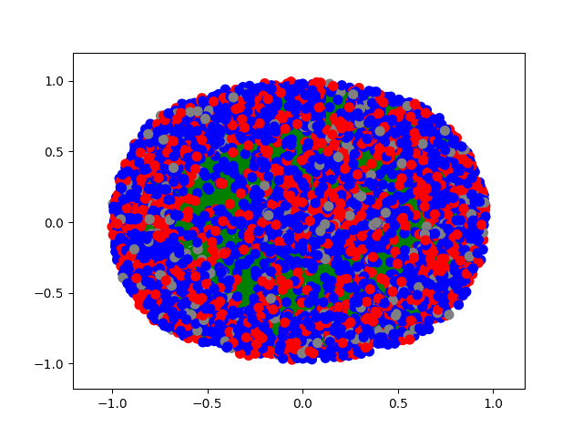
Elezioni Regionali Sicilia
Settembre
Ottobre
Novembre
Dicembre

Slide 23
Elezioni Regionali Sicilia
La predizione è stata fatta analizzando soltanto utilizzando quei tweet che avessero almeno due osservazioni.

Slide 24

Biotestamento
Legge approvata dal Parlamento Italiano il 14 Dicembre 2017.
Tweet raccolti dal 1 Settembre 2017 al 1 Gennaio 2018.
Analizzate le due correnti di pensiero:
Favorevoli.
Contrari.

Slide 25
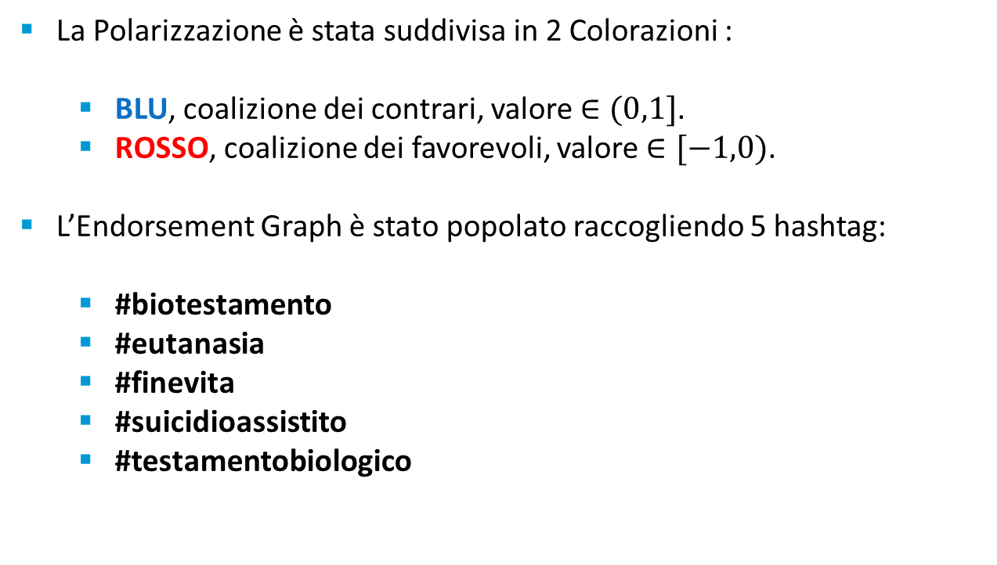
Biotestamento
La Polarizzazione è stata suddivisa in 2 Colorazioni :
BLU, coalizione dei contrari, valore $∈(0,1]$.
ROSSO, coalizione dei favorevoli, valore $∈[−1,0)$.
L’Endorsement Graph è stato popolato raccogliendo 5 hashtag:
#biotestamento
#eutanasia
#finevita
#suicidioassistito
#testamentobiologico

Slide 26
Biotestamento
La Sentiment Analysis ha prodotto:
Label | Tweet
Blue | #biotestamento #testamentobiologico #eutanasia battete le mani in nome del progresso e morirete felici a contenti. Dove stiamo andando?
Red | Sul #biotestamento o, meglio, sull'autodeterminazione del malato. Una legge assolutamente positiva, che ha assai poco a che fare con l' #eutanasia o #finevita
Dopo la Sentiment Analysis
L'aspetto forse più aberrante e il divieto di obiezione di coscienza. Se il paziente chiede di morire il medico dovrà obbedire, ossia sarà costretto a compiere un assassinio pena il licenziamento e, forse, una condanna penale. Altro che Nazismo! #eutanasia #suicidioassistito
#eutanasia Tutti parlano di diritto alla vita, ma pochi si preoccupano del diritto a morire in modo dignitoso. Eppure non è difficile immaginare cosa sia peggiore della morte immedesimandosi con partecipazione, e non superficialmente, in certe situazioni.............
Blu
Rosso

Slide 27
Biotestamento

Slide 28
Biotestamento

Slide 29
Biotestamento
14Dicembre neutrali
Dicembre neutrali
14Dicembre Blu
14Dicembre Rossi
Dicembre Rossi
Dicembre Blu

Slide 30
Biotestamento
In conclusione:
I risultati ottenuti mostrano una forte polarizzazione verso i contrari alla legge.
La maggior parte degli utenti a sfavore appartenevano ad ambienti vicini alla chiesa Cattolica.
Mentre nei sondaggi sono statisticamente dipendenti, all’interno dei social media si analizzano i dati senza classificare gli utenti.

Slide 31
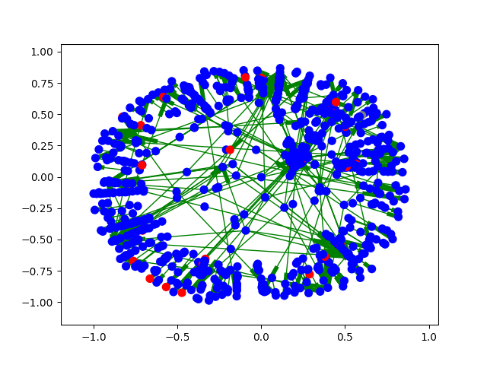
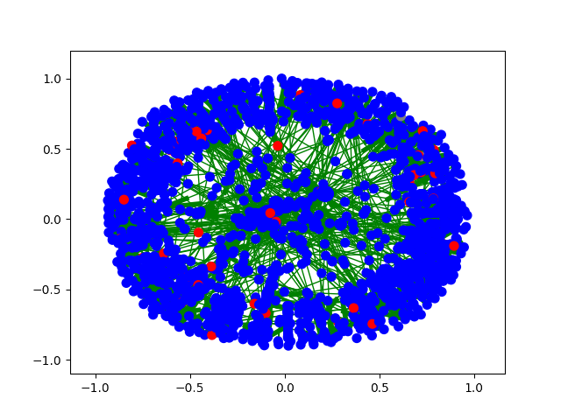
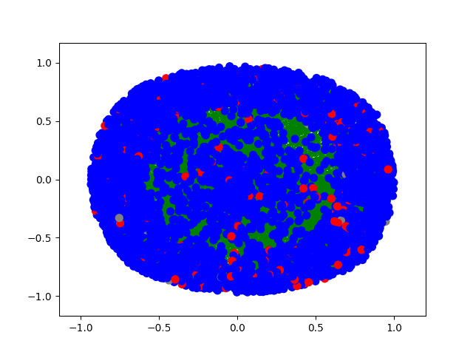
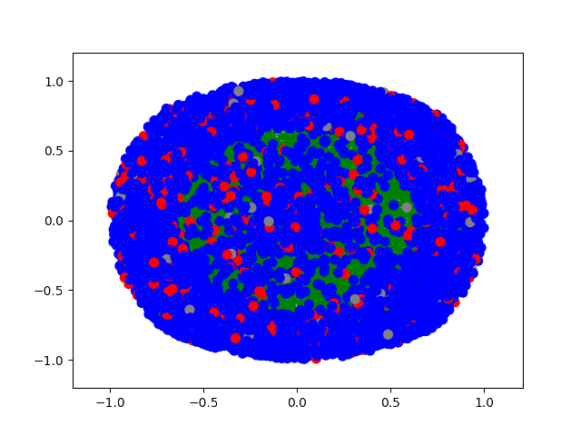
Biotestamento
Settembre
Ottobre
Novembre
Dicembre

Slide 32
Biotestamento
La predizione è stata fatta analizzando soltanto utilizzando quei tweet che avessero almeno due osservazioni.

Slide 33

Conclusioni
La polarizzazione consente di analizzare alcuni comportamenti della rete:
Cambio di opinioni del tempo
Isolamento delle opinioni
Consente di studiare la diffusione ed il trend di un Topic.
Consente di classificare gli utenti per prevenire la formazione di Echo-Chambers.

Slide 34
Sviluppi Futuri
Risolvere il problema degli Echo-Chambers, congiungendo le comunità isolate attraverso degli archi.
Raffinare l’algoritmo di Sentiment Analysis per rendere più precise le classificazioni.
Raffinare le tecniche di Forecasting attraverso il Machine Learning.
Utilizzare la polarizzazione per le indagini di mercato per il lancio commerciale di nuovi prodotti.

Slide 35

Alessandro Valenti

